Slide 1
第九课 教育

Slide 2
留学
liúxué
硕士
shuòshì
Immigrant; to immigrate
博士
bóshì
移民
yímín

Slide 3
brother’s daughter
哥哥的老婆
哥哥
Wife
侄女
zhínǔ
老婆
lǎopó
brother’s son
嫂子
sǎozi
结婚
jié hūn
侄子
zhízi

Slide 4
Happy and satisfying
美满
měimǎn
I have a happy and satisfying family.
我有一个美满的家庭。

Slide 5
elementary school
children
小学
xiǎoxué
儿童
értóng

Slide 6
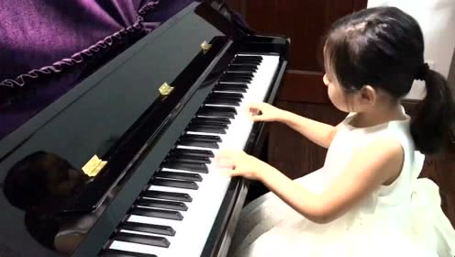
小学的时候你有没有学什么才艺？
cáiyì
talent
才艺
cáiyì
画画儿
huà huàr
钢琴
gāngqín

Slide 7
Grammar
语法

Slide 8
Adverb 才

Slide 9
才V.S就
我哥哥二十岁就念完博士了，我二十岁才上大学。
He is quickly to finished Dr.
I’m very late to study university
Adverb 才
1
Is used after numbers and measure words, and before verbs, it expresses slowness or lateness.
Adverb 就
The adverb 就 is used before a verb to suggest the earliness, briefness, or quickness of the action.

Slide 10
Adverb 才
Only
2
Is used before numbers to express a small quantity
她才十八岁
,非常年轻。
niánqīng
A：你现在想不想吃晚饭？
B：现在才五点钟呢！
(too early to have dinner)

Slide 11
已经
yǐjīng
already
Is used before numbers to express a big quantity
她已经十八岁了，可以自己租房子了。
A：你现在想不想吃晚饭？
B：我还不饿，不想吃。
A：可是现在已经七点钟了….。
(Too late to speaker )

Slide 12
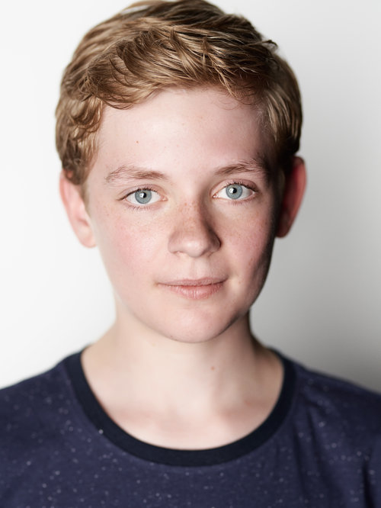
Adverb 才
2
Only
Is used before numbers to express a small quantity
才/已经
可以/不可以
才
不可以
他_____十五岁，_________结婚。

Slide 13
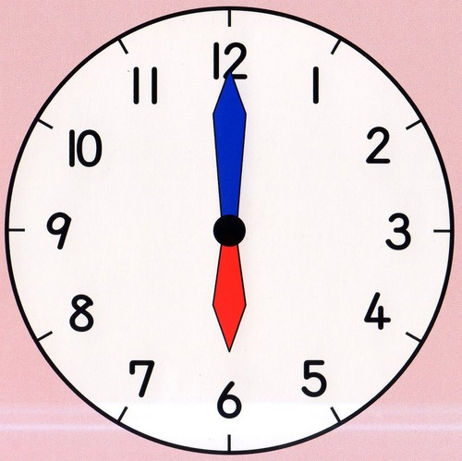
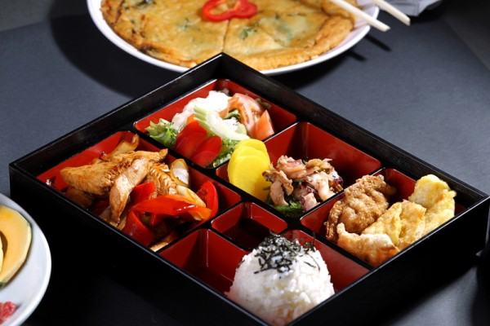
Adverb 才
Only
2
Is used before numbers to express a small quantity
才/已经
了/X
已经
了
现在______晚上六点____，我们得去买吃的东西。

Slide 14
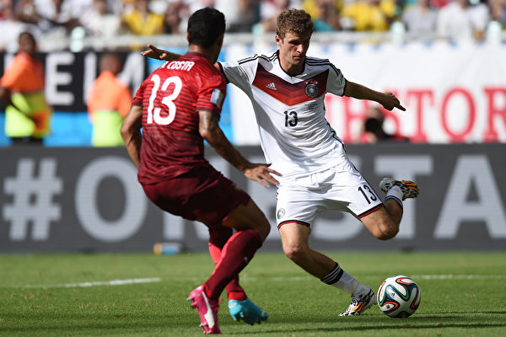
Adverb 才
Only
2
Is used before numbers to express a small quantity
才/已经
了/X
才
X
现在_______六点_____,球赛八点才开始，不用这么早去。

Slide 15
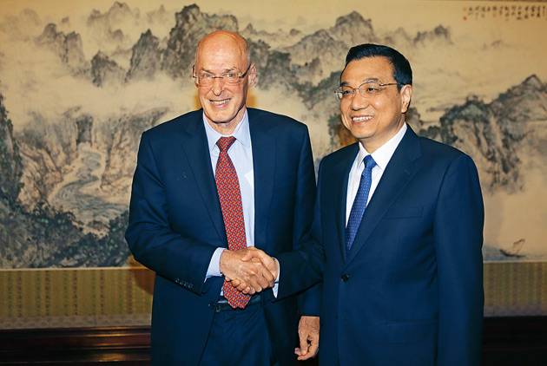
Adverb 才
Only
2
Is used before numbers to express a small quantity
才/已经
了/X
才
X
他的中文_____学一年_____,就已经可以和中国人打交道了。

Slide 16
Adverb 才
2
造句

Slide 17
一直( all along; continuously)

Slide 18
一直( all along; continuously)
To emphasize an action or a statement is ongoing.
我们吵架以后一直没说话。
一直
我们吵架
现在
没说话

Slide 19
一直( all along; continuously)
To emphasize an action or a statement is ongoing.
她
开学
住在学校宿舍
开学以后她一直住在学校宿舍。

Slide 20
一直( all along; continuously)
To emphasize an action or a statement is ongoing.
两个月前
现在
在银行里工作
我两个月前一直在银行里工作。

Slide 21
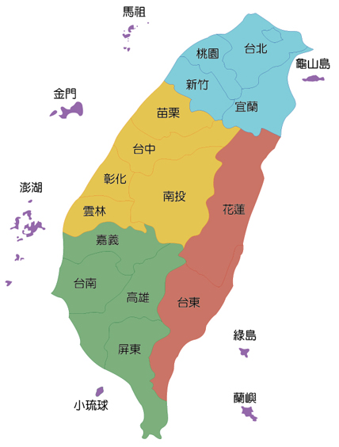
一直( all along; continuously)
To emphasize an action or a statement is ongoing.
我没告诉我妈妈我明年要去台湾留学。
我一直没告诉我妈妈我明年要去台湾留学。

Slide 22
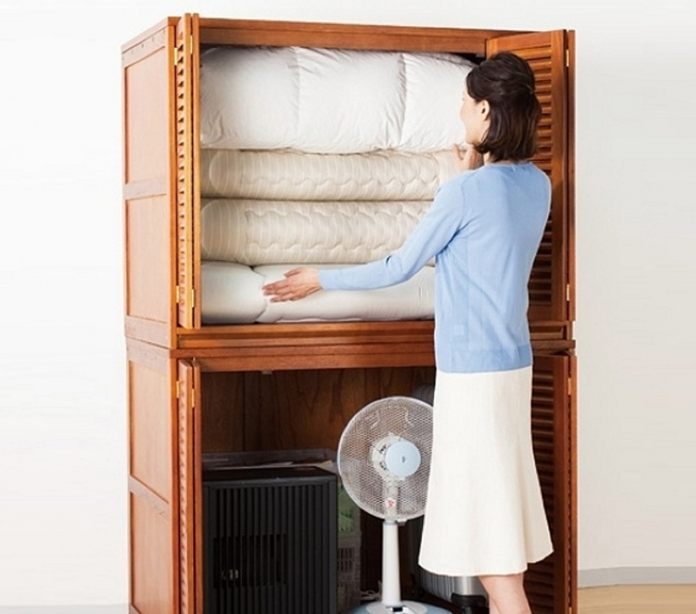
一直( all along; continuously)
To emphasize an action or a statement is ongoing.
我有两条被子，一条放在床上，另一条放在柜子里。
我有两条被子，一条放在床上，
另一条一直放在柜子里。

Slide 23
一直( all along; continuously)
To emphasize an action or a statement is ongoing.
造句

Slide 24
with a lot of difficulty
好(不)容易
Both 好不容易and 好容易 mean 很不容易
Rarely use
好不容易+才+verb sentence

Slide 25
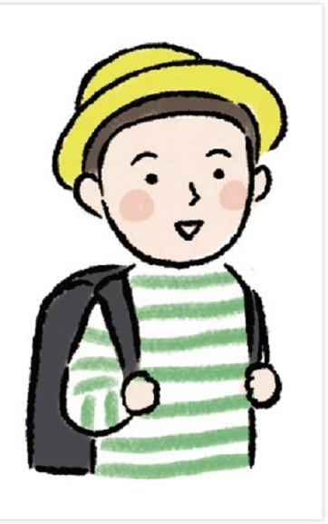
好(不)容易
with a lot of difficulty
好(不)容易+才+verb sentence
My home is far from the school and it takes 30 minutes to walk.
我好(不)容易才走到学校，结果发现今天是星期六。

Slide 26
好(不)容易
with a lot of difficulty
好(不)容易+才+verb sentence
今天功课真多，我好(不)容易才写完。

Slide 27
好(不)容易
with a lot of difficulty
好(不)容易+才+verb sentence
台湾的玉山
yùshān
台湾的玉山真的很高，我好(不)容易才爬到山顶。

Slide 28
with a lot of difficulty
好(不)容易
好不容易+才+verb sentence
造句

Slide 29
He design this website.
设计
shèjì
他设计这个网站。
V得很厉害
Terrible; formidable
2
厉害
lìhài
他被妈妈打，
哭得很厉害。

Slide 30
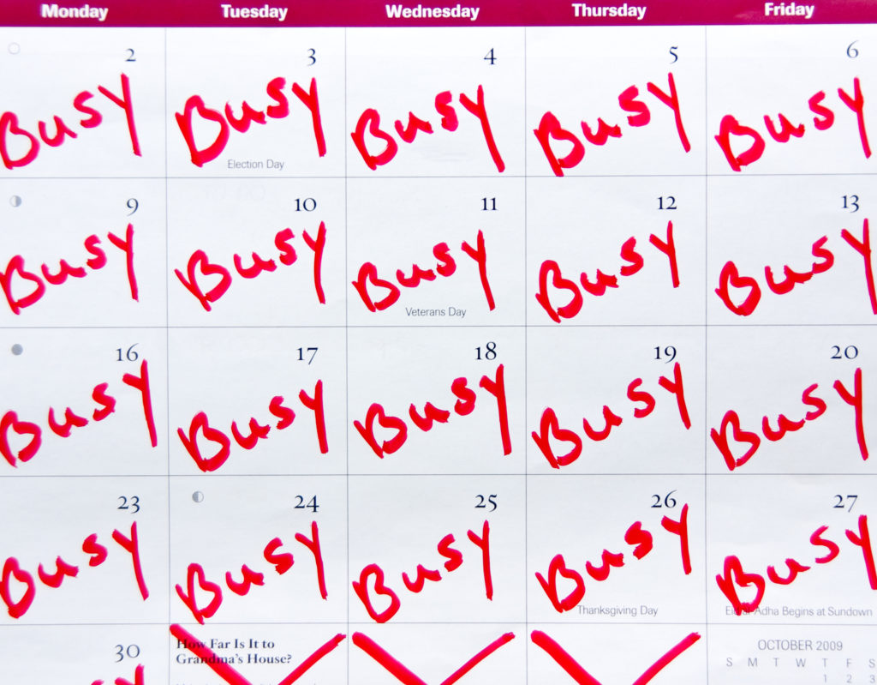
Full
To arrange
安排
ānpái
满
mǎn
Parents; guardians of a child
Parents like to arrange many thing
to their children .
家长喜欢为他们的孩子
安排很多事情。
家长
jiāzhǎng
When you write a narrative

Slide 31
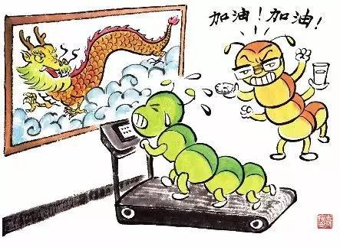
To hope that one’s son will become a dragon(successful)
望子成龙
wàng zǐ chéng lóng
To hope that one’s daughter
will become a phoenix(successful)
望女成凤
wàng nǔ chéng fèng

Slide 32
To complain
childhood
抱怨
bàoyuàn
童年
tóngnián
To think
你认为家长安排孩子学习很多才艺是好的吗？
To oppose
To support
认为
rènwéi
反对
fǎnduì
支持
zhīchí

Slide 33
record录音
两分钟
1. 你的童年怎么样？说一说你的童年在做什么。
2. 你的父母会安排你学才艺吗？
你小的时候学了什么才艺？
3. 你认为很多家长都会望子成龙或望女成凤吗？
为什么？
4. 如果以后你有孩子了你希望他学什么才艺？

Slide 34
Adverb 并
is used before 不，没 or other similar adverbs to make an emphatic points, often to refute a specific statement and point out the truth
并+不or没+V phrase or sentence

Slide 35
Adverb 并
并+不or没+V phrase or sentence
A：你学中文是因为你喜欢中文吗？
refute the statement
B：我并不喜欢中文，
只是我父母认为学中文对将来
找工作有帮助，所以我才学的。

Slide 36
Adverb 并
并+不or没+V phrase or sentence
A：你昨天没去上经济课是不是讨厌经济老师？
refute the statement
B：我并不是讨厌经济老师，
而是我昨天太累了，
不想去上课。

Slide 37
Adverb 并
并+不or没+V phrase or sentence
A：我昨天跟你打招呼你怎么不理我？
refute the statement
I didn’t saw you yesterday
B：昨天我并没看到你，
你是不是认错人了？

Slide 38
Adverb 并
并+不or没+V phrase or sentence
A：你知道王朋和李友分手了吗？他们还…..
B：别说了，我并不想知道。

Slide 39
choice; to choose
选择
xuǎnzé
尊重
zūnzhòng
soulmate
way of doing thing
做法
zuòfǎ
知音
zhīyīn

Slide 40
completely
完全
wánquán
To understand
理解
lǐjiě
I completely understood.
我完全理解了。

Slide 41
Measure word of type or kind
番
fān
如果好好学习，将来就能做出一番大事业。
career
point of view
事业
shìyè
看法
kànfǎ

Slide 42
something像something一样
像…一样
same as…; as if

Slide 43
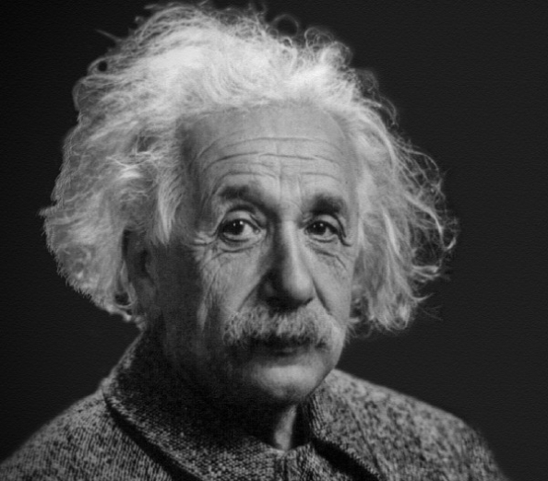
像…一样
same as…; as if
something像something一样
他像爱因斯坦一样聪明。

Slide 44
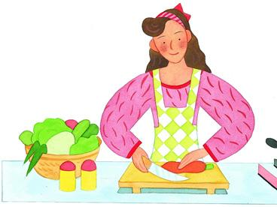
像…一样
same as…; as if
something像something一样
嫂子
我的嫂子像妈妈一样，我的午饭都是她做的。
Like mom’s characteristic

Slide 45
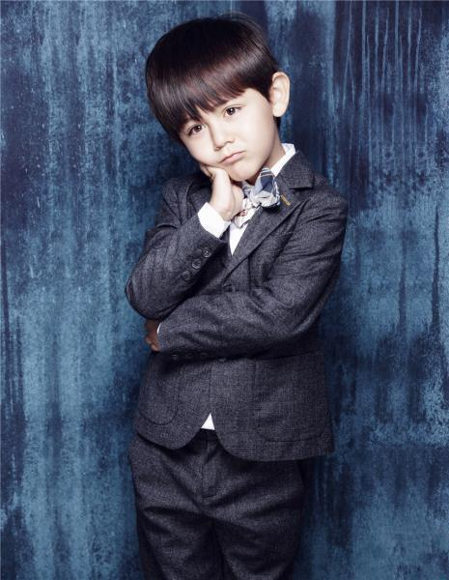
像…一样
same as…; as if
虽然我是儿童，但是我压力也很大。
他才五岁
他才五岁，说话却像个小大人一样。
(Her speaking way)

Slide 46
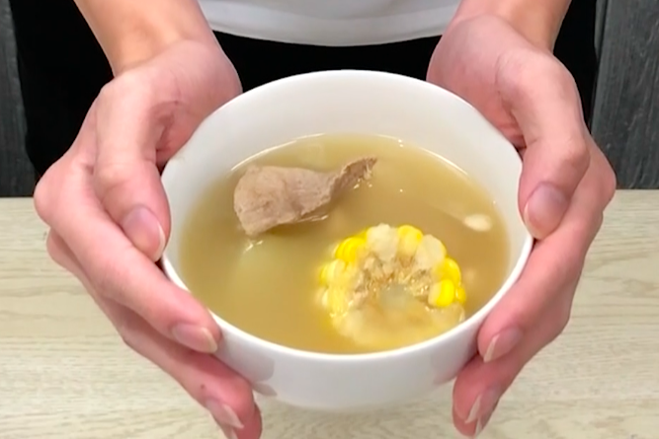
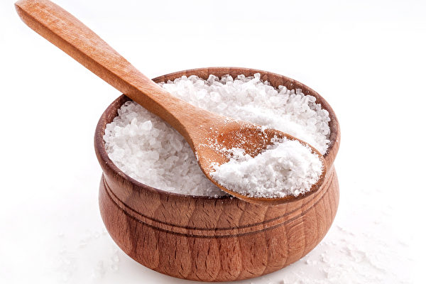
像…一样
same as…; as if
一点儿味道也没有
没加盐
这碗汤一点儿味道也没有，像是没加盐一样。
(describe the favor)

Slide 47
same as…; as if
像…一样
造句

Slide 48
可以说
It could be said
You could say

Slide 49
可以说
It could be said
You could say
A：你的考试考得怎么样？
B：这次的考试可以说是我考最好的一次。

Slide 50
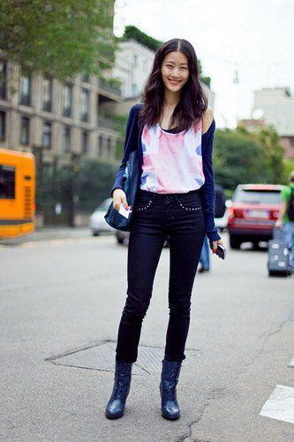
可以说
It could be said
You could say
我们班上最高的女生
丽莎
丽莎可以说是我们班最高的女生。

Slide 51
可以说
It could be said
You could say
最漂亮的欧洲国家
捷克可以说是最漂亮的欧洲国家。

Slide 52
可以说
It could be said
You could say
最多美女的国家
斯洛伐克可以说是最多美女的国家。

Slide 53
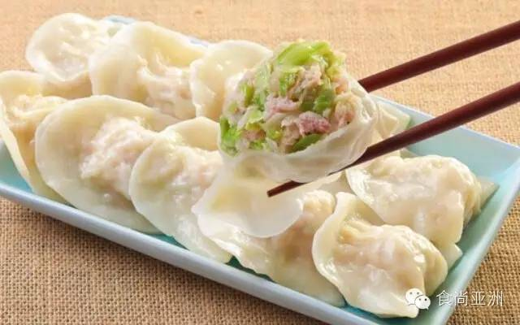
可以说
It could be said
You could say
饺子可以说是最好吃的中国菜。

Slide 54
可以说
It could be said
You could say
造句

Slide 55
So thats mean
这么说
This phrase introduces a conclusion that a speaker draws from what has just been said

Slide 56
这么说
So thats mean
A：我们明天有什么功课和考试吗？
B：明天我们有中文课的功课、历史课的考试、文学课的….
A：这么说，我们明天会很忙？

Slide 57
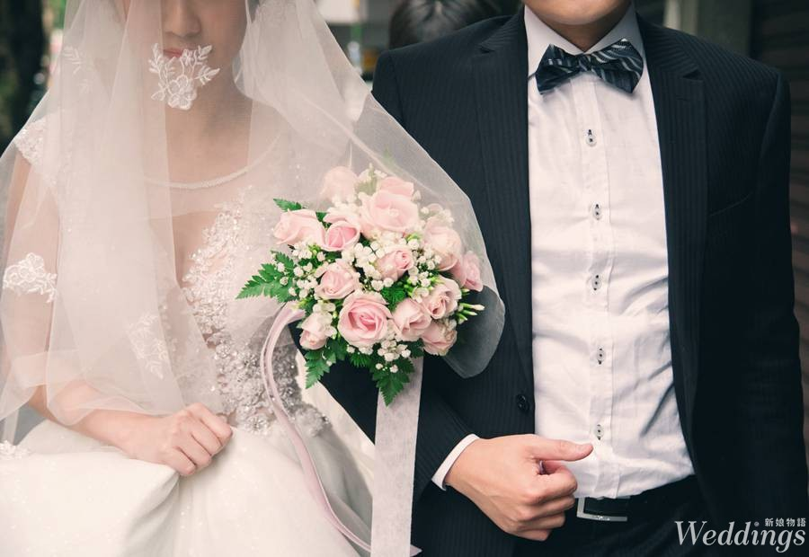
这么说
So thats mean
A：李哲和他的女友吵得很厉害，他们打算分手。
B：这么说，他们不结婚了？
x

Slide 58
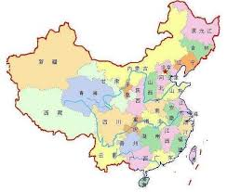
这么说
So thats mean
A：他要做的事情太多了，所以他明年不打算留学。
B：这么说，他明年不去中国了？

Slide 59
it’s best；had better
最好

Slide 60
最好
(it’s best)
花二十分钟坐电车
宿舍离学校很远，我们最好早一点出门。

Slide 61
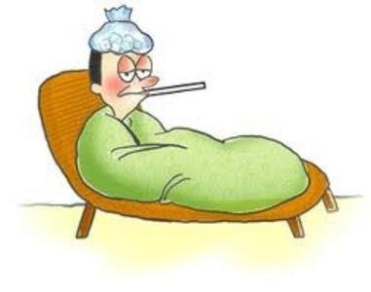
最好
(it’s best)
你的身体不好
X
你的身体不好，最好不要喝太多咖啡。

Slide 62
最好
(it’s best)
如果你想考高分，最好多看点儿书。

Slide 63
it’s best；had better
最好
造句

Slide 64
person of ability; talented person
人材
réncái
社会
shèhuì
books(abstract noun)
知识
zhīshì
书本
shūběn

Slide 65
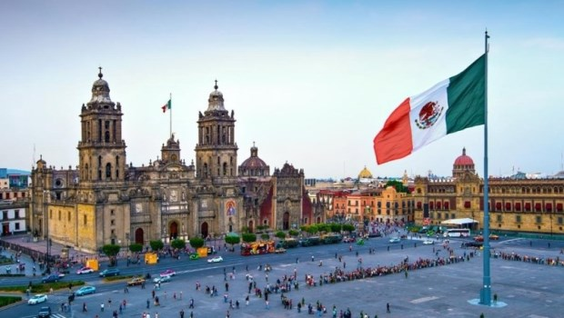
墨西哥
mòxīgē

Slide 66
不是A而是B
Not A But is B
When responding to a statement or situation, the speaker wishes to negate A and strongly affirm B

Slide 67
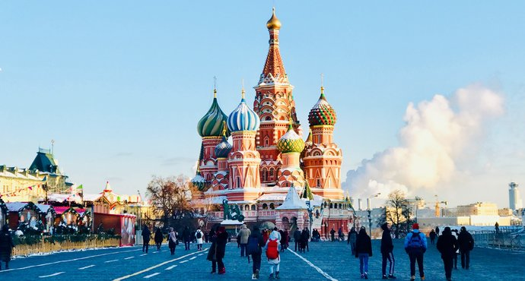
不是A而是B
Not A But is B
A：你上个月是不是去墨西哥旅行？
Moscow
莫斯科
mòsīkē
我不是去墨西哥而是去莫斯科
B：不！你记错了，___________________________！

Slide 68
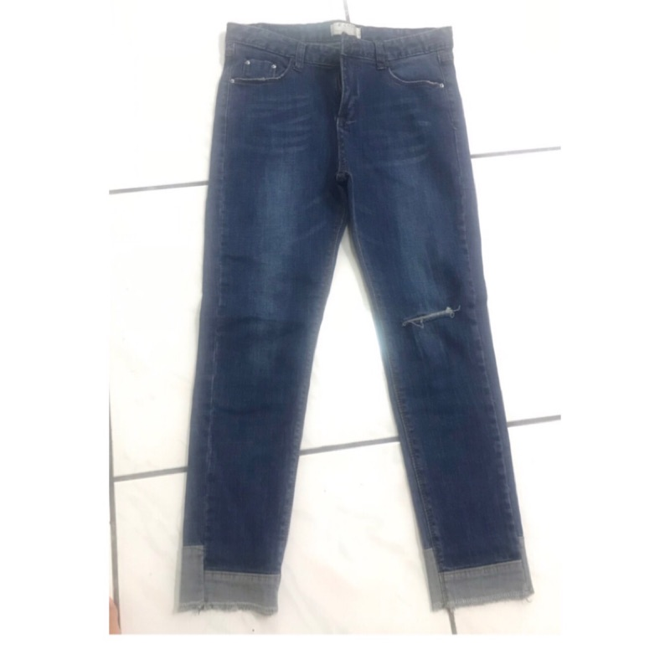
不是A而是B
Not A But is B
A：你不买这件牛仔裤是因为它的质量不好吗？
3000kč
我不买这件牛仔裤不是因为它的质量不好，而是它的价钱太贵了。

Slide 69
不是A而是B
Not A But is B
A：你喜欢他是因为他很聪明吗？
性格开朗
B：我喜欢他不是因为他很聪明，而是因为他性格开朗。

Slide 70
不是A而是B
Not A But is B
Learning is not doing for others, but doing for yourselves.
学习不是为了别人，而是为了自己。

Slide 71
不是A而是B
Not A But is B
造句

